Slide 1
OpenShift Prípadová štúdia
Atos
-
Red hat
HEALTHCARE & LIFE SCIENCES

Slide 2
Čo by som Vám chcel povedať
Atos
-
Red hat
Aké sú typické situácie, problémy a potreby firiem
Veľmi zjednodušené predstava kontajnerizácie
Čo ešte súvisí s kontajnerizáciou
Ako princípe vyzerá projekt
Aké sú typické prínosy
Ako to môže vyzerať v číslach

Slide 3
Situácia, problémy, potreby firmy
Atos
-
Red hat
Situácia
Veľké a monolitické aplikácie
Update aplikácií jedenkrát ročne
Update vyžaduje odstávky systému
Update znamená rozsiahle testovanie
Škálovateľnosť výkonu je obmedzená
Inovácie vyžadujú nový hw
Pri ERP to nemusí byť problémom aktualizácia raz ročne alebo plánovaná odstávka, pri aplikáciách na obsluhu zákazníka to je katastrofa
Čo potrebujeme
Flexibilitu funkcionality
Rýchlu korekciu chýb (lebo bezchybný vývoj je fikcia)
Častú aktualizáciu, teda časté alebo priebežné testovanie, integráciu, nasadenie aplikácií > pre opravy aj novú funkcionalitu
Automatizáciu prevádzkových činností – tvorba prostredí, nasadzovanie aplikácií
Kontajnerizácia a OpenShift sú odpoveďou

Slide 4
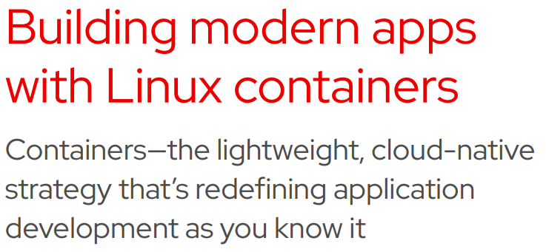
Čo je kontajnerizácia na jednu stranu (technicky zameraní kolegovia mi odpustia)
Atos
-
Red hat
Orchestrator
VM
App 1
App 3
App N
App 2
VM
VM
VM
This Photo by Unknown Author is licensed under CC BY-NC
Pre záujemcov viac informácií
Súvisiace pojmy
Agilný vývoj
DevOps / BizSecDevOps
Cloud native
Software defined ... storage, nw
A ďalšie...
Notebook vývojára

Slide 5
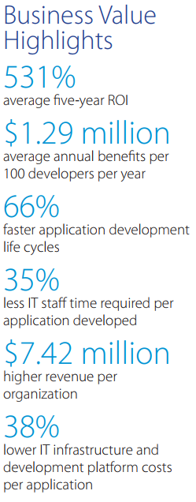
Prínosy – kontajnerizácia a OpenShift
Atos
-
Red hat
Zvýšenie profitu pochádza z rôznych oblastí
(The Business Value of Red Hat OpenShift; IDC White Paper)
Včasná dodávka robustných aplikácií
Rýchlejší vývoj aplikácií – agilné metódy, DevOps
Modernizácia aplikačnej architektúry (cloud-native, microservicesAPI management, middleware services...)
Lepšie plnenie požiadaviek používateľov a zákazníkov
Rýchlejší vývoj umožňuje lepšie plniť požiadavky na funkcionalitu
Menej času na správu a prevádzku aplikácií
Zvýšenie produktivity tímy IT prevádzky
Znižuje pomer nákladov na vývoj aplikácií ku nákladom na infraštruktúru a na vývojovú platformu
Aplikačná platforma pre hybridný cloud
Odstránenie závislostí aplikácií od infraštruktúry s využitím kontajnerizácie
Lepšie využitie infraštruktúry
Investícia sa vráti. Treba ju správne realizovať.
OpenShift a kontajnerizácia sú len časťou nástrojov.

Slide 6
Čo zahŕňa modernizácia a transformácia Od ukazovateľov k realizácii
Atos
-
Red hat
Vytvorenie / nasadenie kontajnerovej platformy
Transformáciu súčasných aplikácií
Áno / Nie / Ako migrovať
Vývoj nových aplikácií – už na novú platformu
Skúšanie a učenie sa, tréning, prenos know-how
Zmena procesov
Zmena spolupráce -> DevOps, DevSecOps, BizDevSecOps
Súvisiace iniciatívy - prípadne predpoklady
Agilný vývoj
Automatizácia testovania
Automatizácia vytvárania prostredí Infraštruktúra definovaná softvérom
Automatizácia nasadzovania aplikácií
Bezpečnosť aplikácií
DevOps
Transformácia a digitalizácia procesov
Prioritizácia ...

Slide 7
Technológia sama osebe nestačí
Atos
-
Red hat
Technológia
Spolupráca (Procesy)
Ľudia

Slide 8
Komplikovanosť reálneho života
Atos
-
Red hat
(Biznis) Výsledok Prínosy
Problém
.
Želanie
.
.
.
Nákup technológie Proces učenia
.

Slide 9
Ako vytvoriť a využiť zmenu „Načo je človek, ak nerobí svet lepším...“
Atos
-
Red hat
(Biznis) Výsledok Prínosy
Cieľ / Problém
Fungovanie
Spôsob práce Automatizácia ...
Želanie
Prenos zručností
Transformácia Využitie technológie a zručností
Test / Dôkaz (Certifikát?)
Procesy
Technológie (výroby, IT…)
Obchodný tím Manžérsky tím
atď…
Kompetencie
Proces učenia (sa)
Projekt Nákup Zmena (v práci)
Intervencia
© https://www.gamingworks.nl/explaining-the-8-fields-model/ The Phoenix Project simulation game

Slide 10
Ďakujem For more information please contact: Ivo Kovačič, Head of Commercial Industries M+ 421 903 723 035 ivo.kovacic@atos.net https://www.linkedin.com/in/ivokovacic/
Atos
-
Red hat

